Slide 1
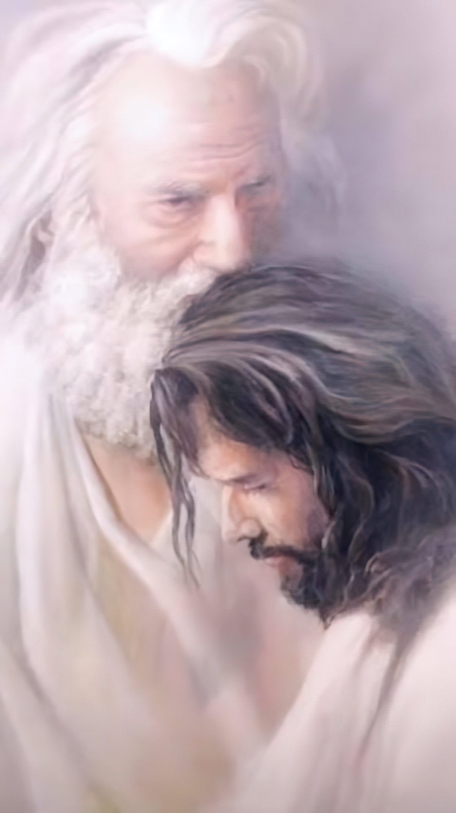

“পিতা যেমন আমাকে প্রেম করিয়াছেন, আমিও তেমনি তোমাদিগকে প্রেম করিয়াছি; তোমরা আমার প্রেমে অবস্থিতি কর।”
(যোহন ১৫:৯ পদ)

Slide 2
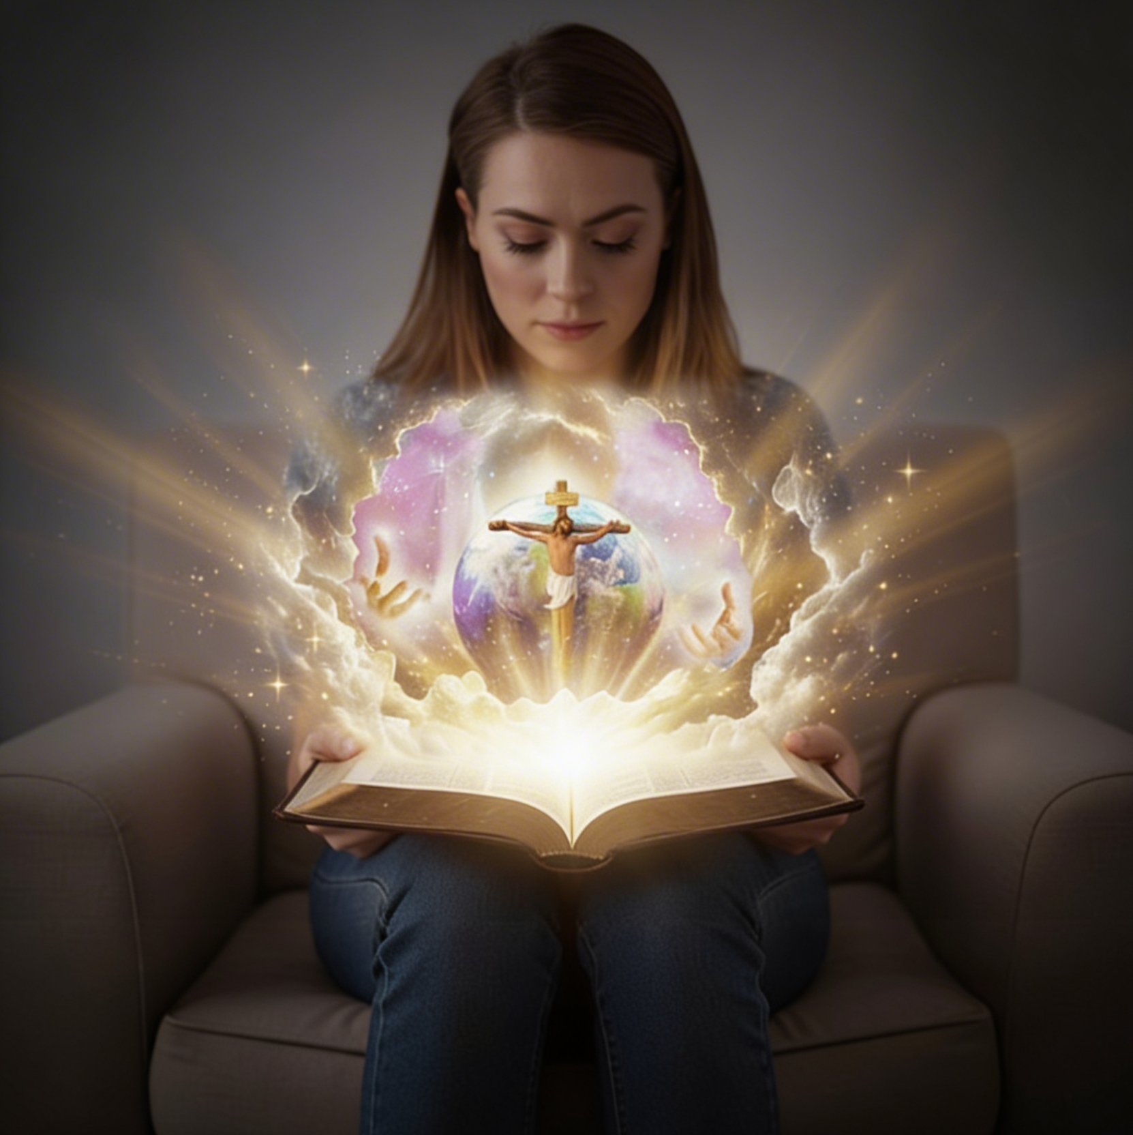
“আর ইহাই অনন্ত জীবন যে, তাহারা তোমাকে, একমাত্র সত্যময় ঈশ্বরকে, এবং তুমি যাঁহাকে পাঠাইয়াছ, তাঁহাকে, যীশু খ্রীষ্টকে, জানিতে পায়।”
(যোহন ১৭:৩ পদ)

Slide 3

“কেননা যে কেহ আপনাকে উচ্চ করে, তাহাকে নত করা যাইবে, আর যে কেহ আপনাকে নত করে, তাহাকে উচ্চ করা যাইবে।”
(লূক ১৪:১১ পদ )

Slide 4

“কেননা ঈশ্বরের বাক্য জীবন্ত ও কার্যসাধক, এবং সমস্ত দ্বিধার খড়্‌গ অপেক্ষা তীক্ষ্ণ, এবং প্রাণ ও আত্মা, গ্রন্থি ও মজ্জা, এই সকলের বিভেদ পর্যন্ত মর্মভেদী, এবং হৃদয়ের চিন্তা ও বিবেচনার সূক্ষ্ম বিচারক;” (ইব্রীয় ৪:১২ পদ )
Notes:
Buscar en biblia-espada

Slide 5

“তাহা নিষ্ফল হইয়া আমার কাছে ফিরিয়া আসিবে না, কিন্তু আমি যাহা ইচ্ছা করি, তাহা সম্পন্ন করিবে, এবং যে জন্য তাহা প্রেরণ করি, সেই বিষয়ে সিদ্ধার্থ হইবে।” (যিশাইয় ৫৫:১১ পদ )

Slide 6

“আমি সদাপ্রভুকে প্রেম করি,
কারণ তিনি শুনেন আমার রব ও আমার বিনতি।
তিনি আমার প্রতি কর্ণপাত করিয়াছেন,
তজ্জন্য আমি যাবজ্জীবন তাঁহাকে ডাকিব।” (গীতসংহিতা ১১৬:১,২ পদ )

Slide 7
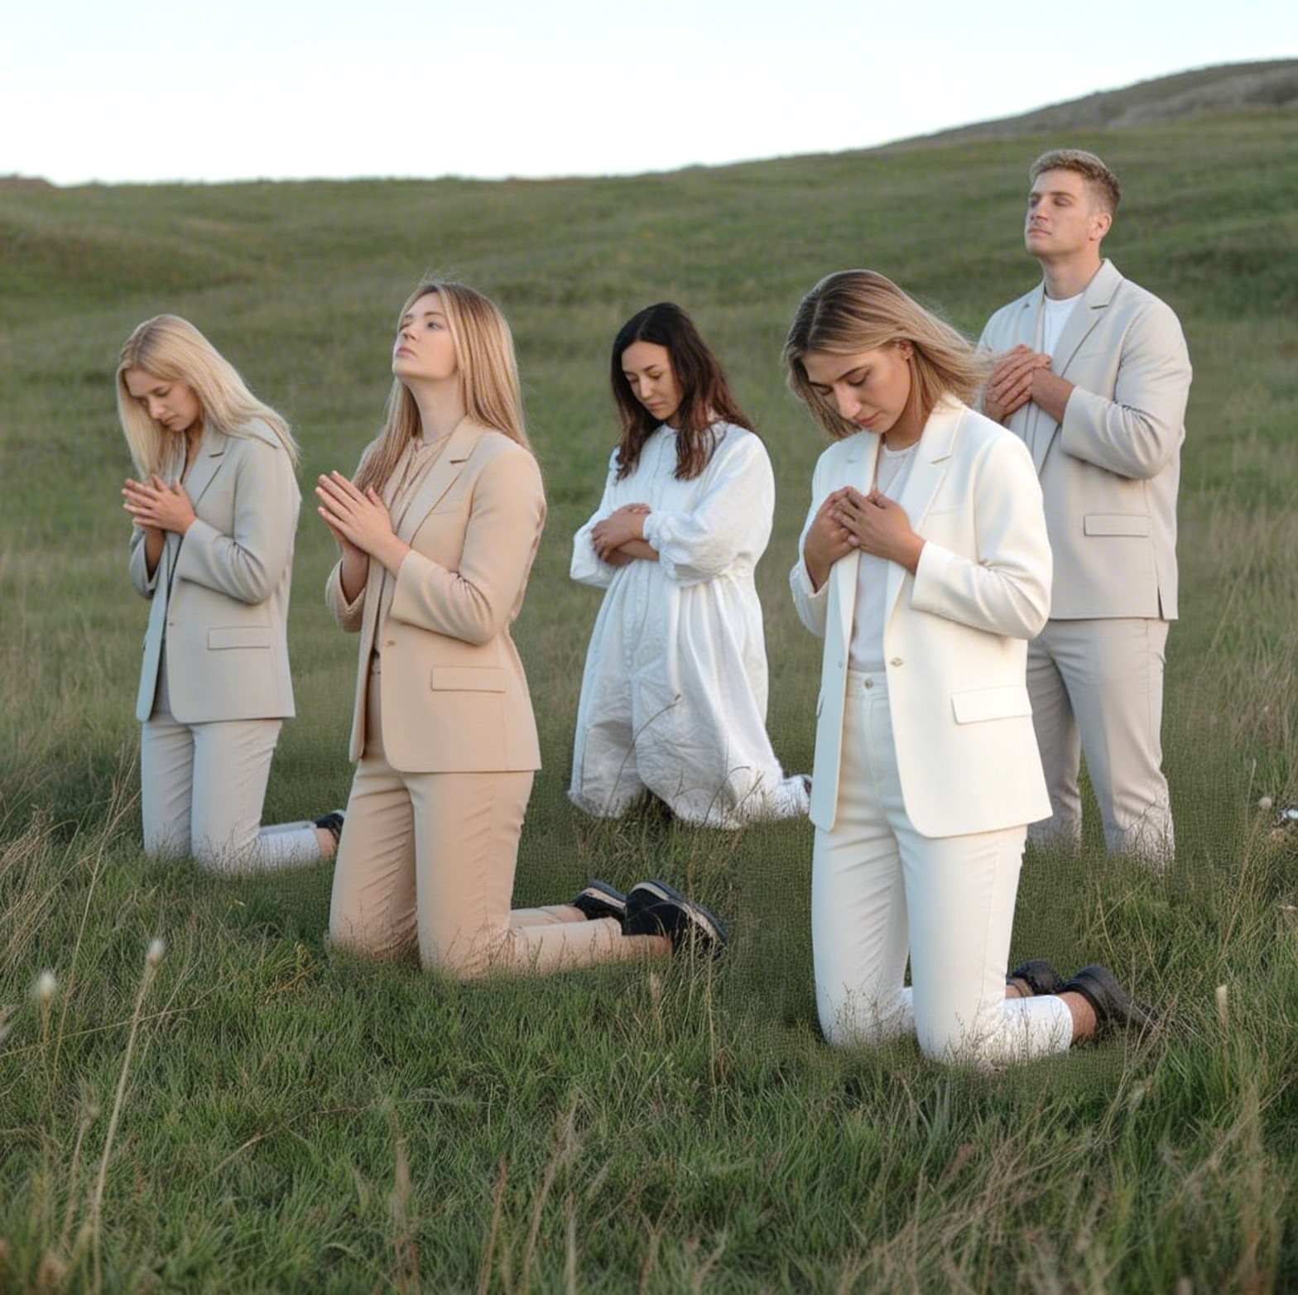
“হে লোক সকল, সতত তাঁহাতে নির্ভর কর,
তাঁহারই সম্মুখে তোমাদের মনের কথা ভাঙ্গিয়া বল;
ঈশ্বরই আমাদের আশ্রয়।”
(গীতসংহিতা ৬২:৮ পদ )

Slide 8

“আর বিশ্বাস প্রত্যাশিত বিষয়ের নিশ্চয়জ্ঞান, অদৃশ্য বিষয়ের প্র্রমাণপ্রাপ্তি।”
(ইব্রীয় ১১:১ পদ )

Slide 9
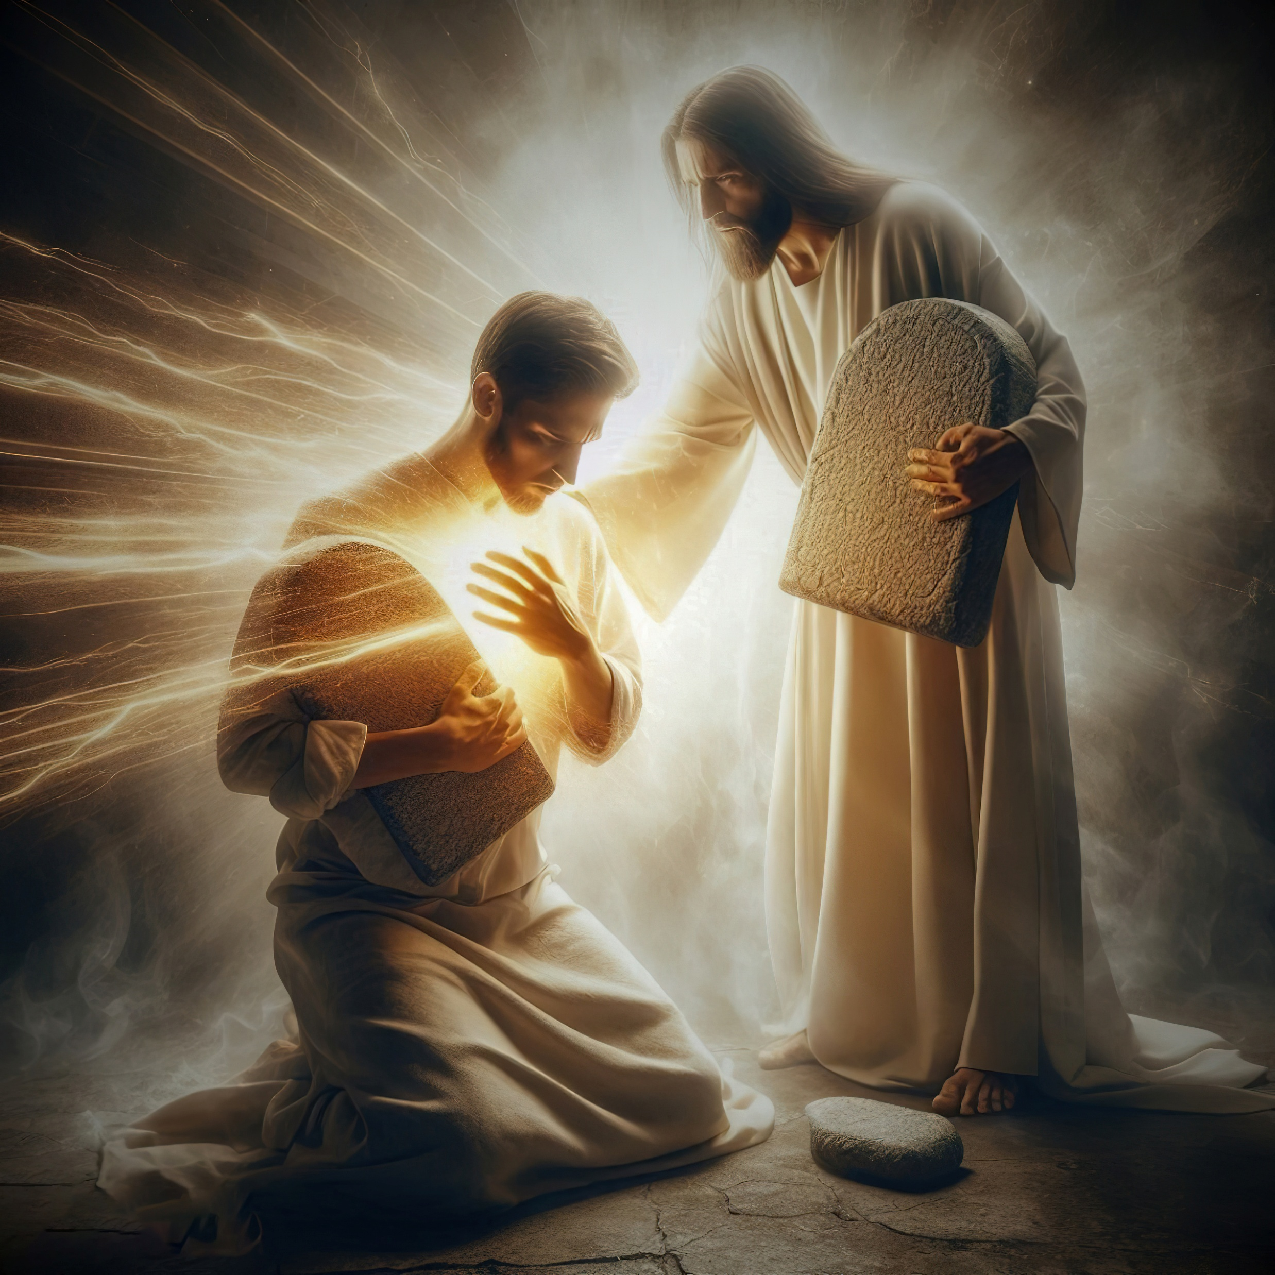
“আমি তোমার নিদেশমালা কখনও ভুলিয়া যাইব না,
কারণ তদ্দ্বারা তুমি আমাকে সঞ্জীবিত করিয়াছ।
আমি তোমারই, আমাকে পরিত্রাণ কর;
কারণ আমি তব নিদেশমালার অন্বেষণ করিয়াছি।”
(গীতসংহিতা ১১৯:৯৩, ৯৪ পদ)

Slide 10
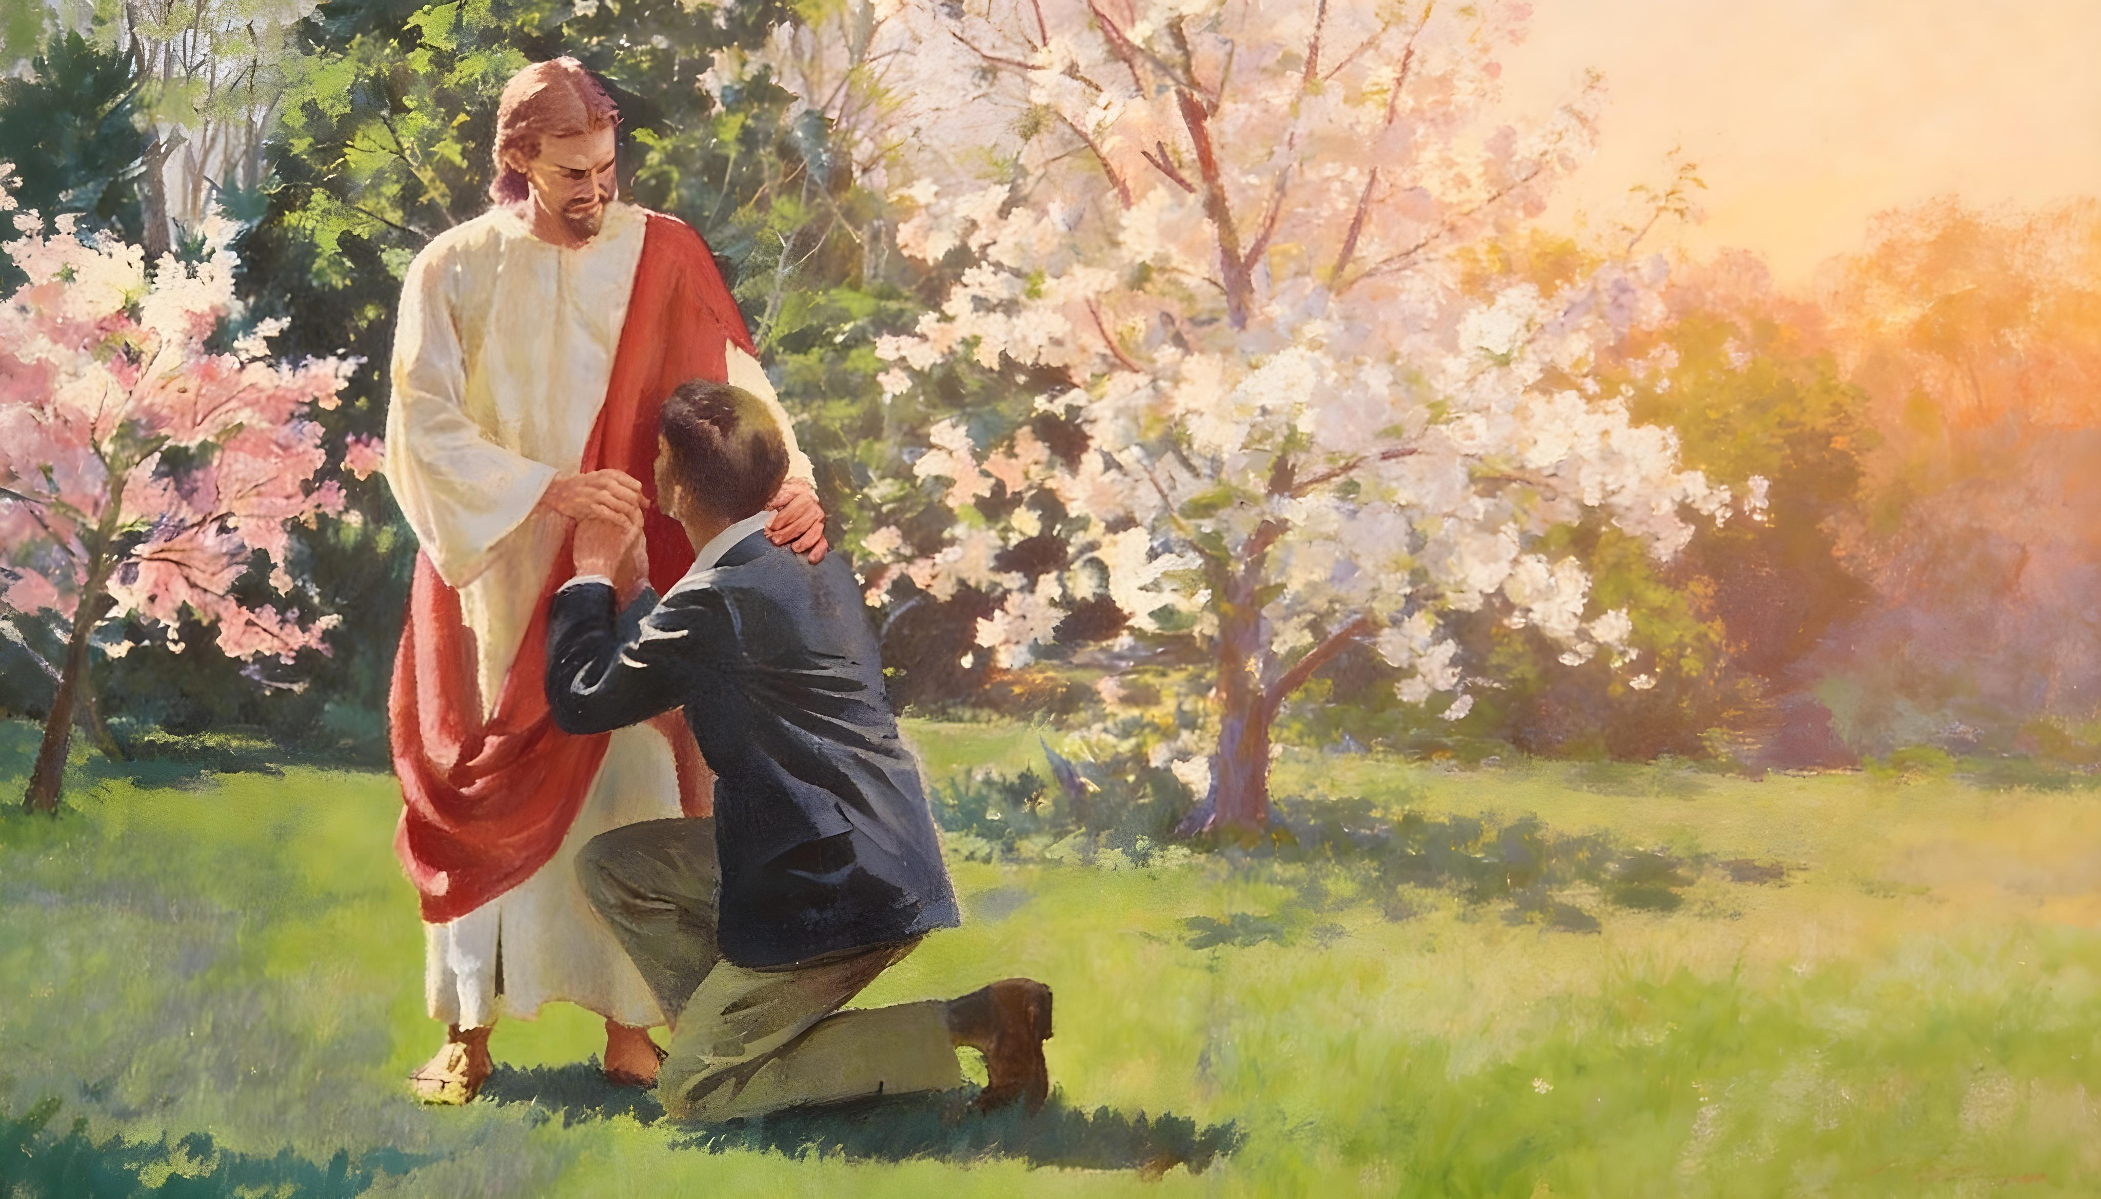
“যদি আমরা আপন আপন পাপ স্বীকার করি, তিনি বিশ্বস্ত ও ধার্মিক, সুতরাং আমাদের পাপ সকল মোচন করিবেন, এবং আমাদিগকে সমস্ত অধার্মিকতা হইতে শুচি করিবেন।”
(১ যোহন ১:৯ পদ)

Slide 11
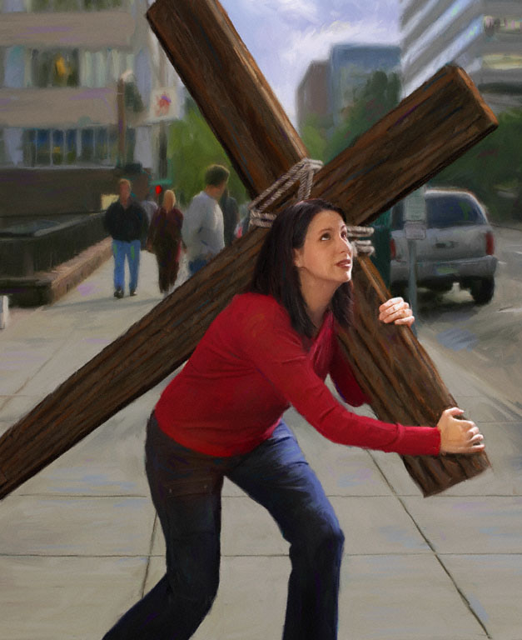

“কেবল তাহা নয়, কিন্তু নানাবিধ ক্লেশেও শ্লাঘা করিতেছি, ॥ভ * আইস, আমরা শ্লাঘা করি। * কারণ আমরা জানি, ক্লেশ ধৈর্যকে,ধৈর্য পরীক্ষাসিদ্ধতাকে এবং পরীক্ষাসিদ্ধতা প্রত্যাশাকে উৎপন্ন করে;আর প্রত্যাশা লজ্জাজনক হয় না, যেহেতু আমাদিগকে দত্ত পবিত্র আত্মা দ্বারা ঈশ্বরের প্রেম আমাদের হৃদয়ে সেচিত হইয়াছে।”
(রোমীয় ৫:৩-৫ পদ )

Slide 12
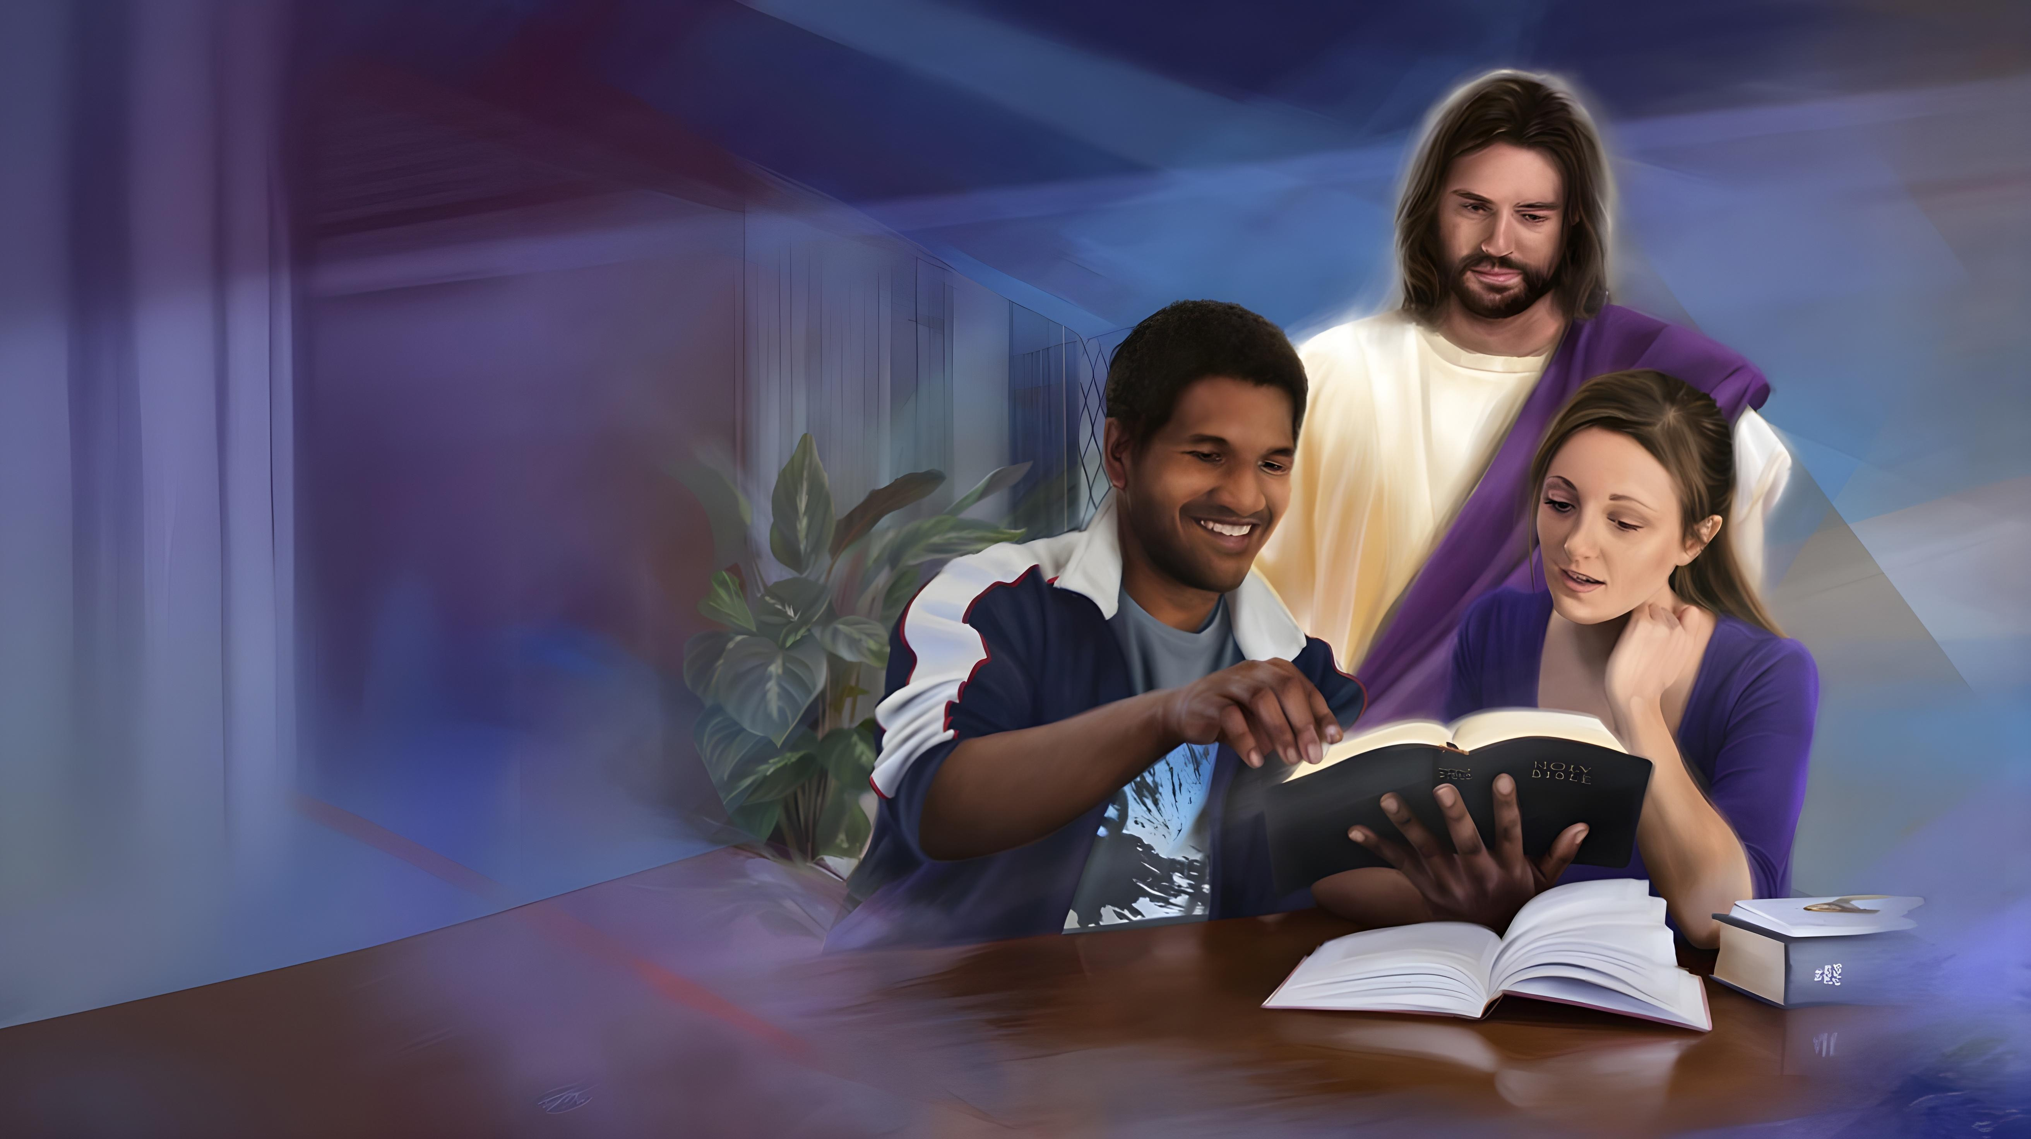
“প্রভু সদাপ্রভু আমাকে শিক্ষাগ্রাহীদের জিহ্বা দিয়াছেন, যেন আমি বুঝিতে পারি, কিরূপে ক্লান্ত লোককে বাক্য দ্বারা সুস্থির করিতে হয়; তিনি প্রভাতে প্রভাতে জাগরিত করেন, আমার কর্ণ জাগরিত করেন, যেন আমি শিক্ষাগ্রাহীদের ন্যায় শুনিতে পাই।”
(যিশাইয় ৫০:৪পদ )

Slide 13
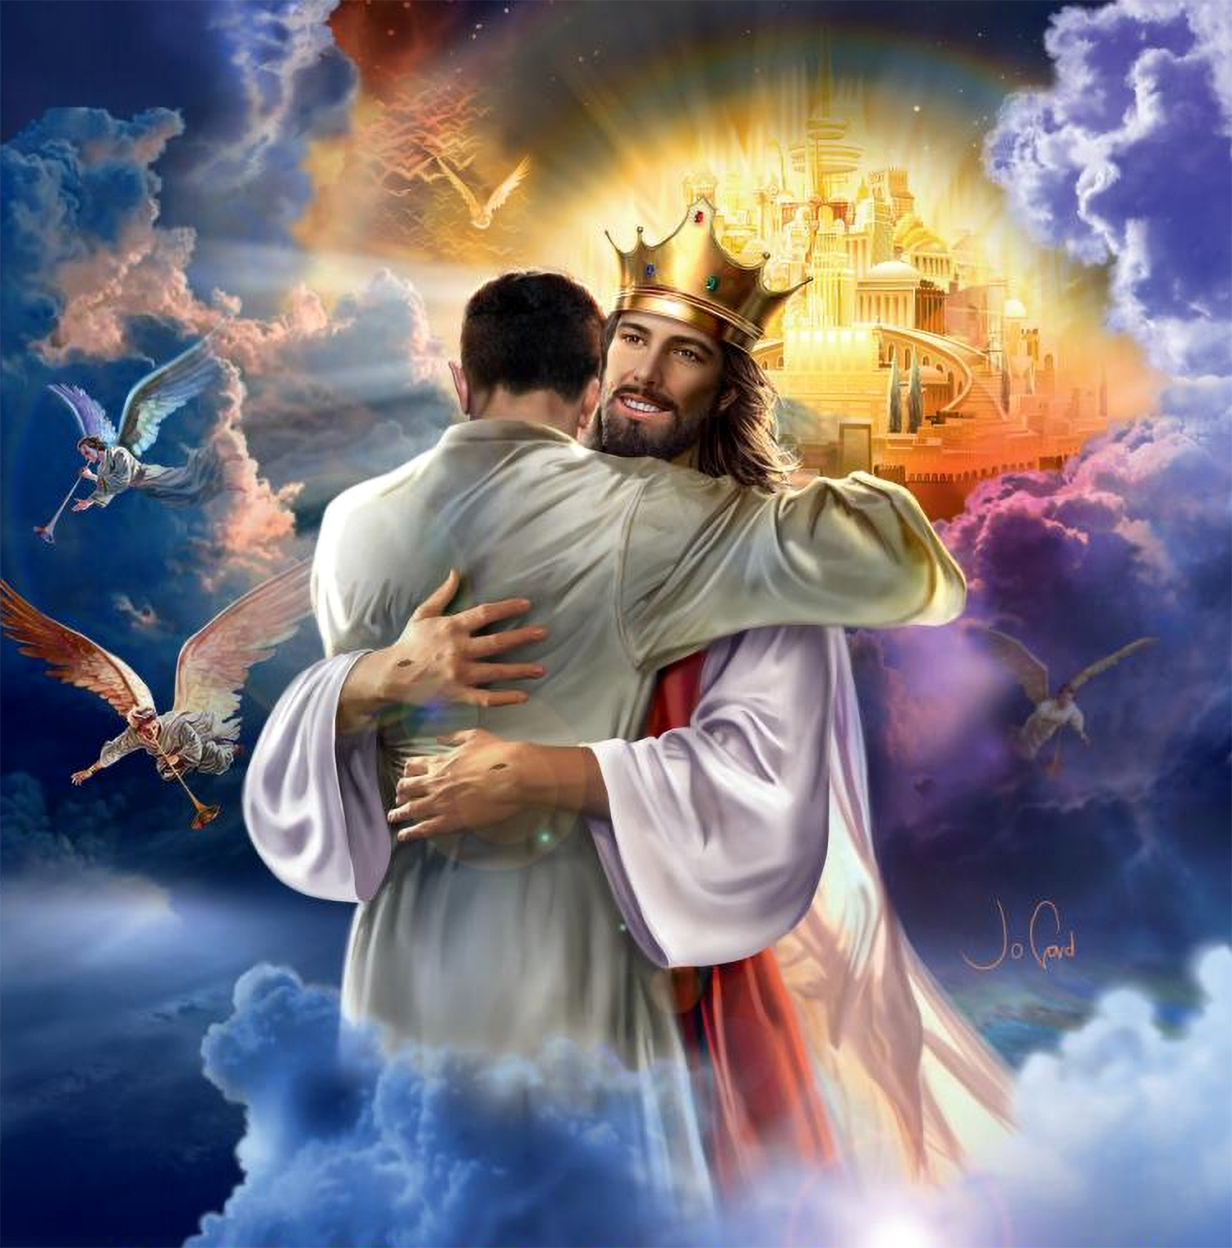

“প্রিয়তমেরা, এখন আমরা ঈশ্বরের সন্তান; এবং কি হইব, তাহা এই পর্যন্ত প্রকাশিত হয় নাই। আমরা জানি, তিনি যখন প্রকাশিত হইবেন, ॥ভ * (বা) তাহা যখন প্রকাশিত হইবে। * তখন আমরা তাঁহার সমরূপ হইব; কারণ তিনি যেমন আছেন, তাঁহাকে তেমনি দেখিতে পাইব।”
(১ যোহন ৩:২ পদ)

